Slide 1
Oman osaamisen ja työkyvyn kehittäminen
Vireystila & motivaatio

Slide 2
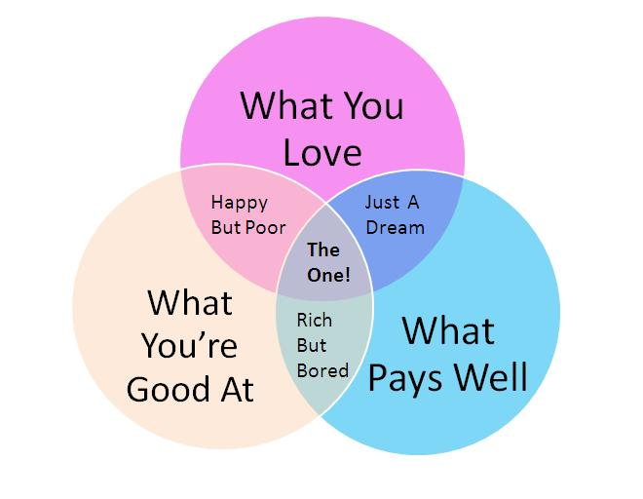

Slide 3


Slide 4
Päivän tavoite
Ymmärtää valmentajana kuinka oma vireystila luo perustan asiakkaan kohtaamiseen ja valmennustyön onnistumiseen
Ymmärtää kuinka voi itse vaikuttaa ja opetella vaikuttamaan omaan vireystilaansa
Ymmärtää mitä motivaatio on ja oppia havainnoimaan omaa motivaatiotasoaan, sekä ylläpitämään ja kehittämään sitä
(Ymmärtää samalla kuinka asiakkaan vireystilan ja motivaation kehittäminen on avain valmennustyössä onnistumiseen)

Slide 5
Vireystila
”Miltä minusta nyt tuntuu?”

Slide 6
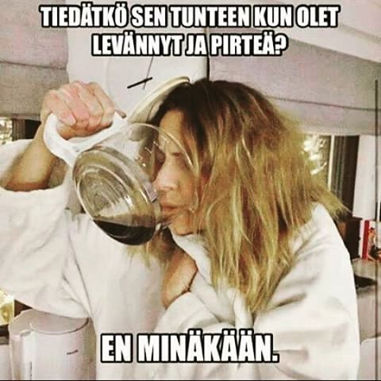

Slide 7
Aamun harjoitus
Harjoituksen tarkoitus on tarkkailla omaa tämän hetkistä vireystilaa ja sen vaikutuksia motivaatioon, sekä huomata millainen vaikutus lyhyellä liikuntahetkellä ja ulkoilulla on näihin asioihin

Slide 8
Tehtävä 1
Tehtävä: kirjoita omin sanoin muutamalla lauseella tämän hetkisestä olostasi, vireystilastasi ja motivaatiostasi. Aloita ”Minusta tuntuu tänään…”

Slide 9
Tehtävä 2
Vastaa seuraaviin kysymyksiin asteikolla 1 – 4
1. täysin eri mieltä
2. jokseenkin eri mieltä
3. jokseenkin samaa mieltä
4. täysin samaa mieltä

Slide 10
1. kehoni on rentoutunut ja hyvin levännyt
2. kehoni on energinen ja virkeä
3. mieleni on rauhallinen ja tyyni
4. olen innostunut tästä viikonlopusta ja siihen kuuluvista asioita
5. olen kiinnostunut tämän opiskelupäivän asioista ja odotan, että pääsen kehittämään osaamistani

Slide 11
Tehtävä 3
20min kevyttä liikuntaa ulkona
Käy läpi edelliset kysymykset uudelleen ja kirjoita lyhyesti tuntuuko mikään kohta nyt erilaiselta

Slide 12

Esimerkkitarinat vireystilan vaikutuksesta

Slide 13
Vireys on ihmisen fyysistä ja psyykkistä toimintavalmiutta
Vireyden taso vaihtelee mm. fyysisen kunnon, sairauksien, mielialan tai muu psyykkisen syyn takia
Ulkoisten ärsykkeiden osuus vireystilan muutoksiin on oleellinen
Myös tavoitteemme, aikomuksemme, suunnitelmamme ja päämäärämme vaikuttavat vireystasoon

Slide 14
Vireystaso vaihtelee myös hermostollisen toiminnan seurauksena vuorokausirytmin mukaan
Aamupäivisin ja alkuillasta vireystaso on yleensä korkea, kun taas puolen päivän jälkeen ja illalla vireystaso laskee
Hypotalamuksessa sijaitseva tumake säätelee ihmisen valve- ja unitilan vuorokausirytmiä ja siihen liittyvää hormonitoimintaa ja ruumiinlämpöä
Säätelyjärjestelmää kutsutaankin yleisesti ihmisen ”sisäiseksi kelloksi"

Slide 15
Vireystilan ylläpitäminen käytännössä
Säännöllinen vuorokausirytmi
Riittävästi unta
Sopivasti tekemistä (työ ja muu mielekäs tekeminen, motivoiva tekeminen)
Palautumis- ja rauhoittumishetket päivän aikana
”input = output”
Riittävä liikkuminen päivän aikana
Säännöllinen ja fiksu ravinto
Hyvät ihmissuhteet – sopivasti sosiaalisuutta

Slide 16


Slide 17
Tehtävä
Mikä asia tämän hetkisessä elämänrytmissäni laskee vireystilaani toistuvasti?
Mitkä tekijät vaikeuttavat tämän asian muuttamista?
Miten kohtaan nämä asiat jatkossa?
Listaa myös muita asioita, joiden muuttaminen parantaisi vireystilaasi ja sitä kautta koko elämänlaatuasi
”Muutoksessa on olennaista vaikuttaa niihin asioihin, jotka arjessa häiritsevät parempien valintojen tekemistä”

Slide 18
Motivaatio

Slide 19


Slide 20
Motivaatiolla tarkoitetaan käyttäytymistä virittävien ja ohjaavien tekijöiden järjestelmää
Motivaatio on erilaisten motiivien aikaansaama tila
Motiiveja voivat olla erilaiset halut, tarpeet, vietit sekä sisäiset yllykkeet, palkkiot ja rangaistukset
Motiivit voivat olla myös tiedostamattomia

Slide 21
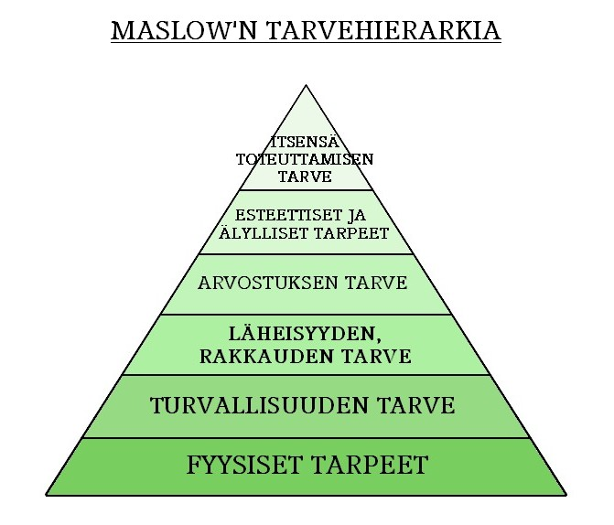

Slide 22
Sisäinen motivaatio
Asia jonka tekeminen on palkitsevaa ja tuottaa sinulle nautintoa
Osallistut toimintaan ”sen itsensä” takia
Tekeminen itsessään antoi sinulle hyvän olon tunteen ja sinun ei tarvitse arvioida esim. tulitko nähdyksi, olitko hyvä, arvostettiinko sinua tai mitä ansaitsit

Slide 23
Sisäiseen motivaatioon yhdistyy 5 tekijää
Autonomia
Oma vapaus ja mahdollisuus vaikuttaa siihen mitä tekee
Luottamus omiin kykyihin
Oma arvio pystyvyyden tunteesta
Tekemisen ilo
Ilon lähde on itse tekeminen
Arvoperusta
Toimintaa vahvistavat tunteet aktivoituvat, kun toimimme perusarvojemme mukaisesti
Merkityksellisyys

Slide 24
Ulkoinen motivaatio
Perustuu ulkopuolisille yllykkeille ja pakotteille
Kannustimena esim.
Raha, paino, rasvaprosentti, julkisuus, kunnian menettäminen, arvostuksen lisääntyminen, kavereiden mielipiteet, valmentajan miellyttäminen
Ulkosesti motivoituneelta puuttuu sisäsyntyinen välttämättömyys toteuttaa toimintaa
Ulkoiset motiivit saattaavat kuitenkin johtaa sisäisen motivaation löytymiseen

Slide 25
MIKSI HALUAN VALMENTAA MUITA?

Slide 26
Valmentaja ja motivaatio
Omien motiivinen ja motivaation tiedostaminen, tunnistaminen, ymmärtäminen, ylläpitäminen ja kehittäminen on avain:
valmennustyössä onnistumiseen
työuraan valmentajana

Slide 27
Valmentaja on myös innostaja
Valmentajan tehtävä on kertoa asiakkaalle ”miksi, miten ja mitä”, mutta jos onnistut vaikuttamaan myös tunnetasolla voivat tulokset olla paljon parempia
Innostus tarttuu asiakkaaseen ja valmennettavaan
Vaikutat sekä järki-, että tunnetasolla
Valmentajan haasteena on mm.
kohdata ne tekijät, jotka vaikuttavat omaan motivaatioon sitä alentavasti,
sekä hyväksyä se, että aina ei voi olla innoissaan, mutta työ on silti tehtävä

Slide 28
Valmentajan motiiveja liikunta-alalla?
Haluaa tehdä työtä jolla on tarkoitus
Haluaa auttaa ihmisiä
Haluaa jakaa toisille sitä mitä itse osaa ja pitää tärkeänä
Haluaa parantaa ihmisten terveyttä
Haluaa edistää jotain tiettyä lajia/taitoa
Haluaa viettää aikaa mielekkäässä ympäristössä
Haluaa tavata tietynlaisia ihmisiä
Haluaa olla asiantuntija
Haluaa olla trendikäs ja statusta
Haluaa ansaita rahaa sillä, että saa viettää aikaa sen parissa mistä eniten pitää

Slide 29
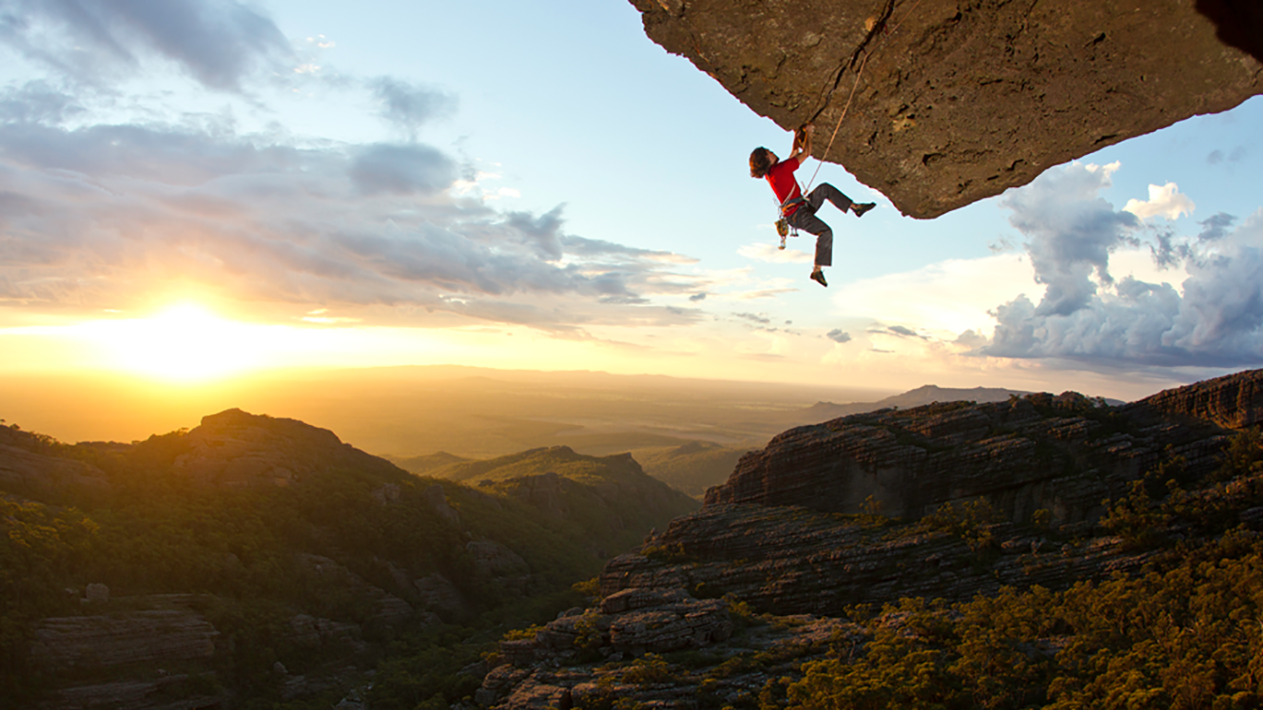
Oma motivaatiopyöräsi

Slide 30


Slide 31


